Slide 1
Las Fintechs y las Nuevas Alternativas de Financiamiento
“Personal Banking, Inteligencia Artificial y Regulación”
Clase #3
Título Presentación
Subtítulo presentación
Profesor: Jorge Montt G.
Universidad de Chille – DII
Marzo 2023

Slide 2
Inteligencia Artificial (IA o AI)

Slide 15
Regulación Mercado FINTECHs

Slide 17
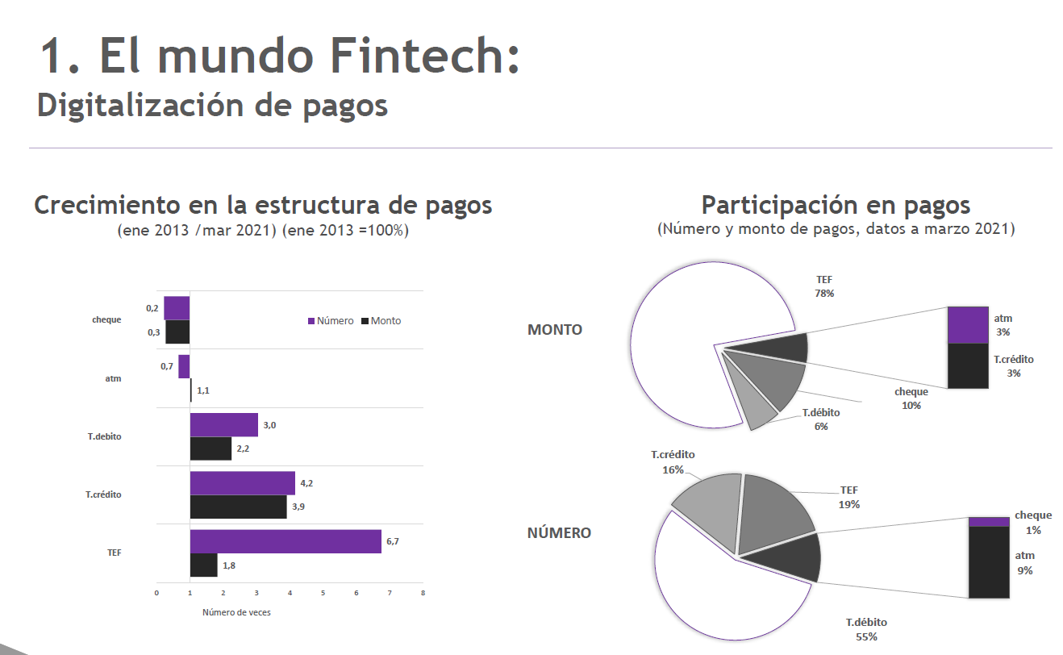

Slide 19
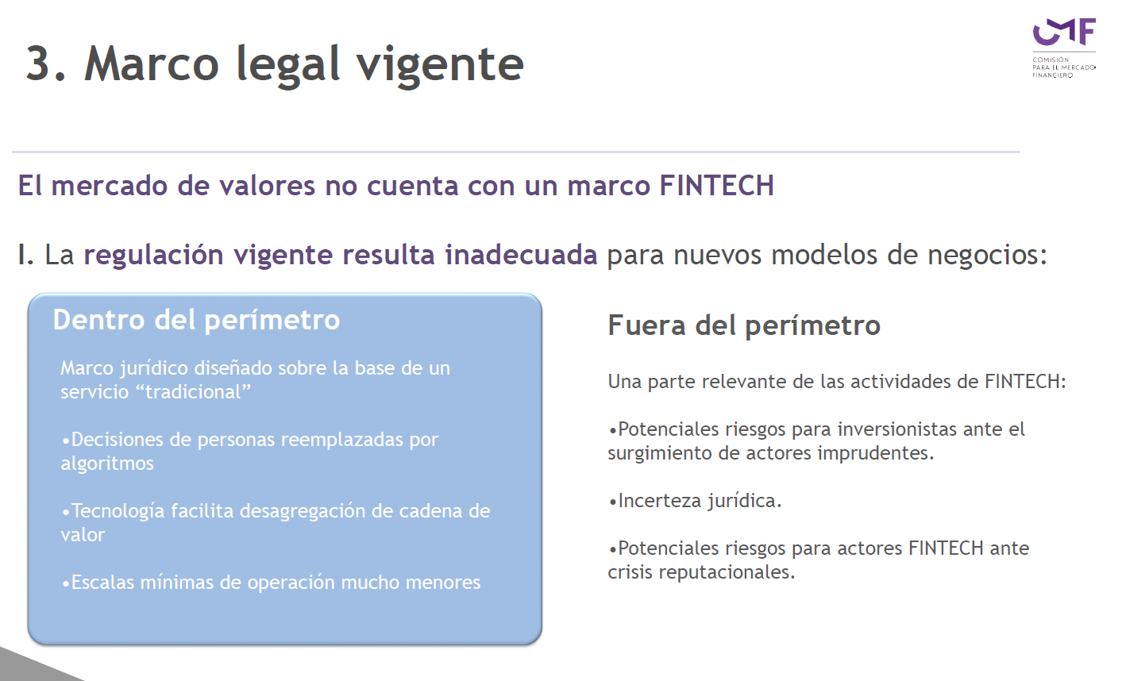

Slide 20
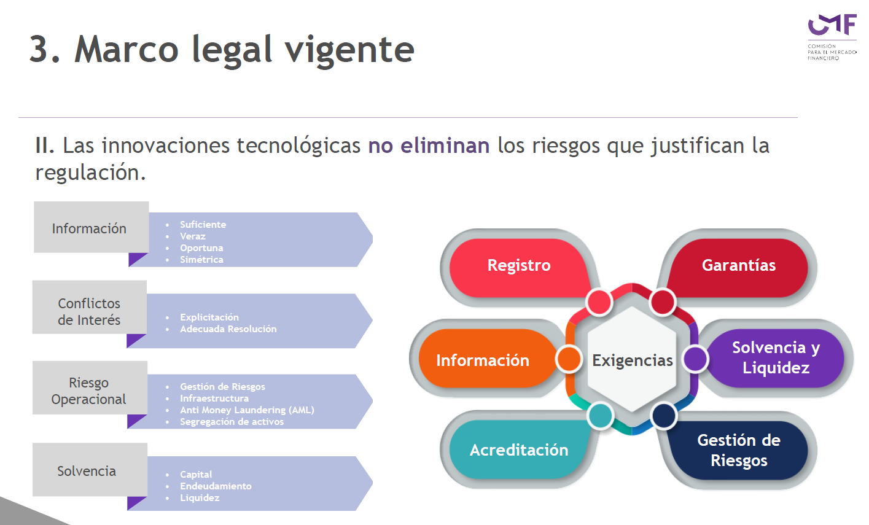

Slide 21
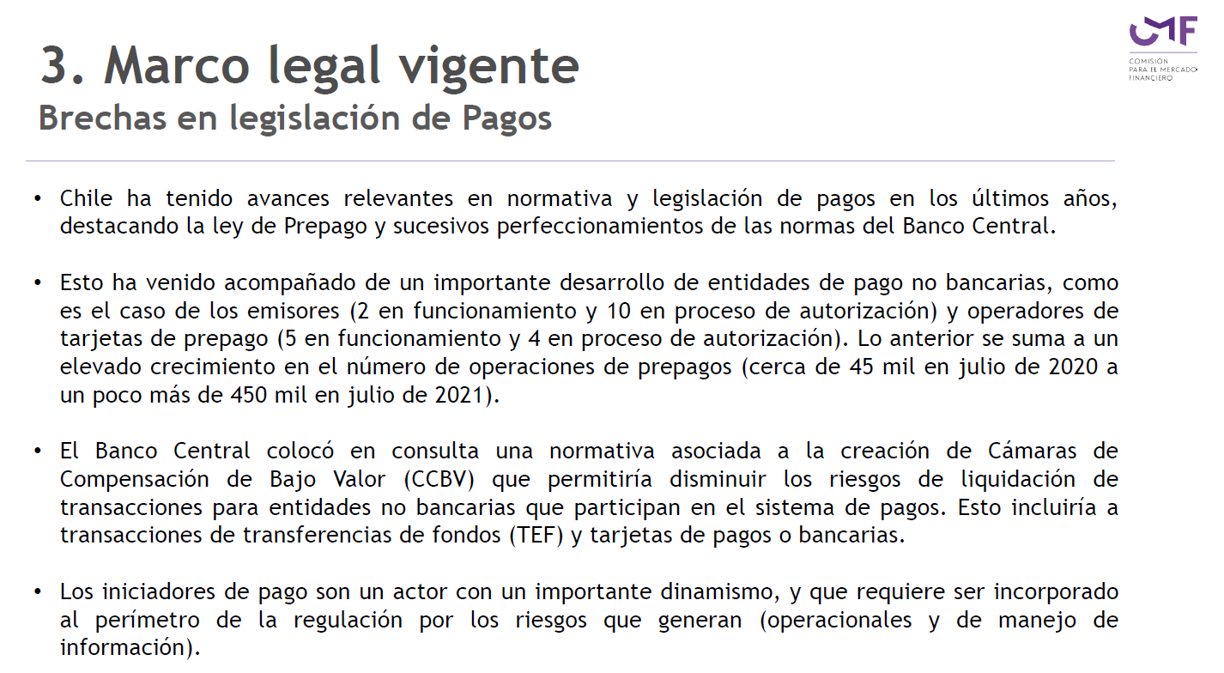

Slide 22
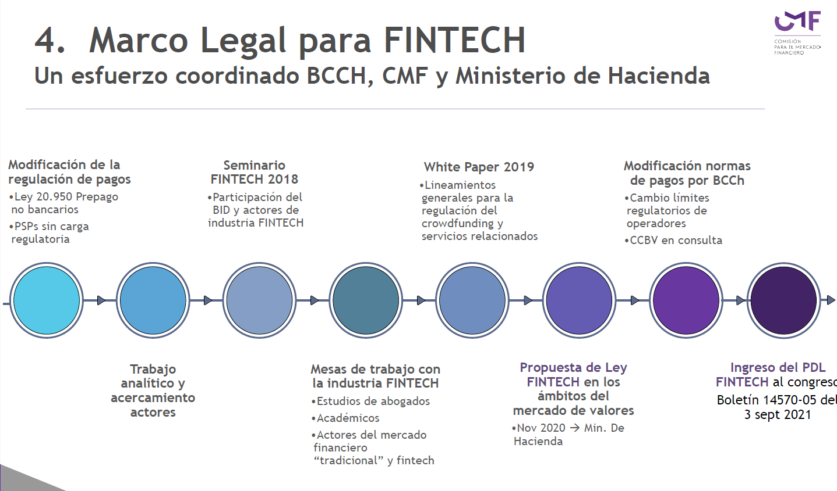

Slide 25
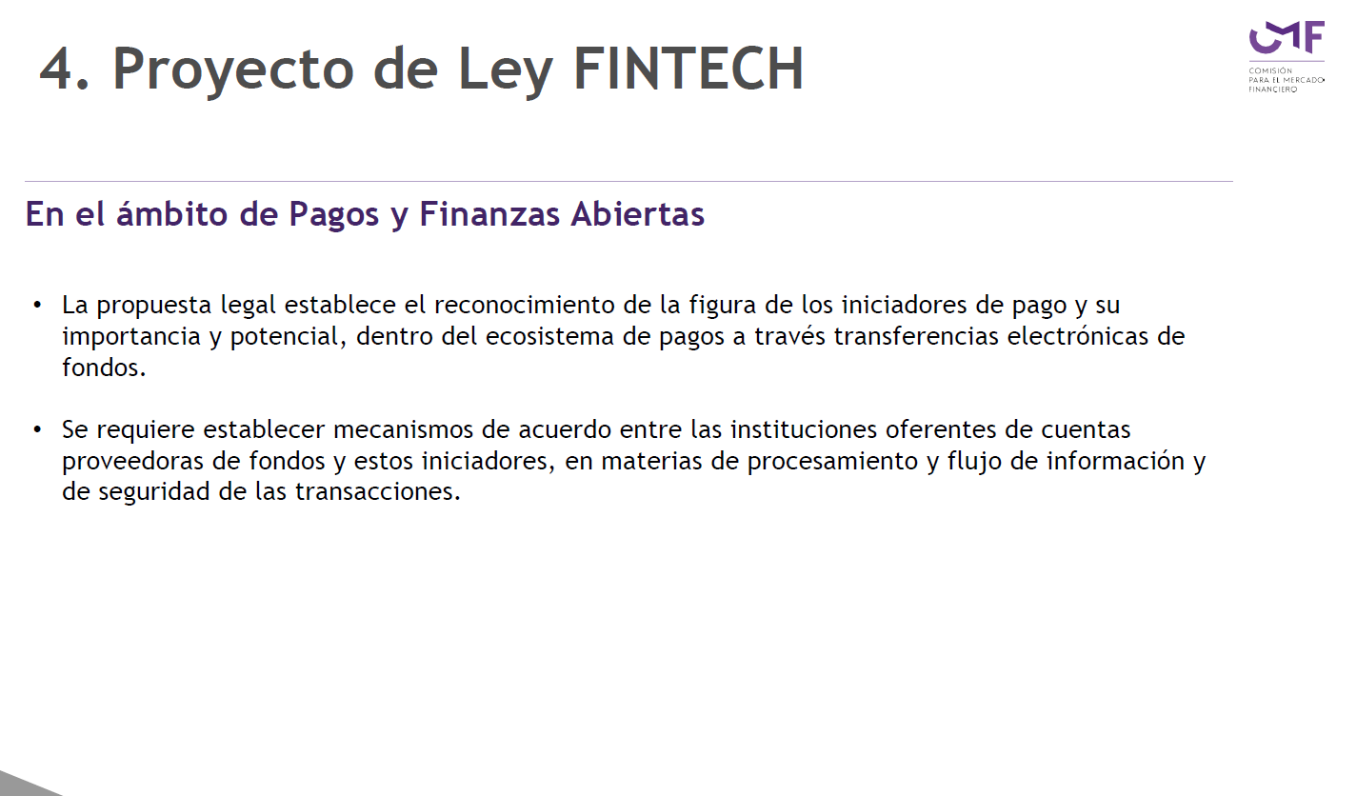

Slide 29
¡Muchas gracias!

